Slide 1

Lední hokej na ZOH
Martin Šimara (R19584)
Akademický rok 2019/2020, Letní semestr

Slide 2
Obsah prezentace
Loga
Historie
Hrací systémy
Výsledky

Slide 3

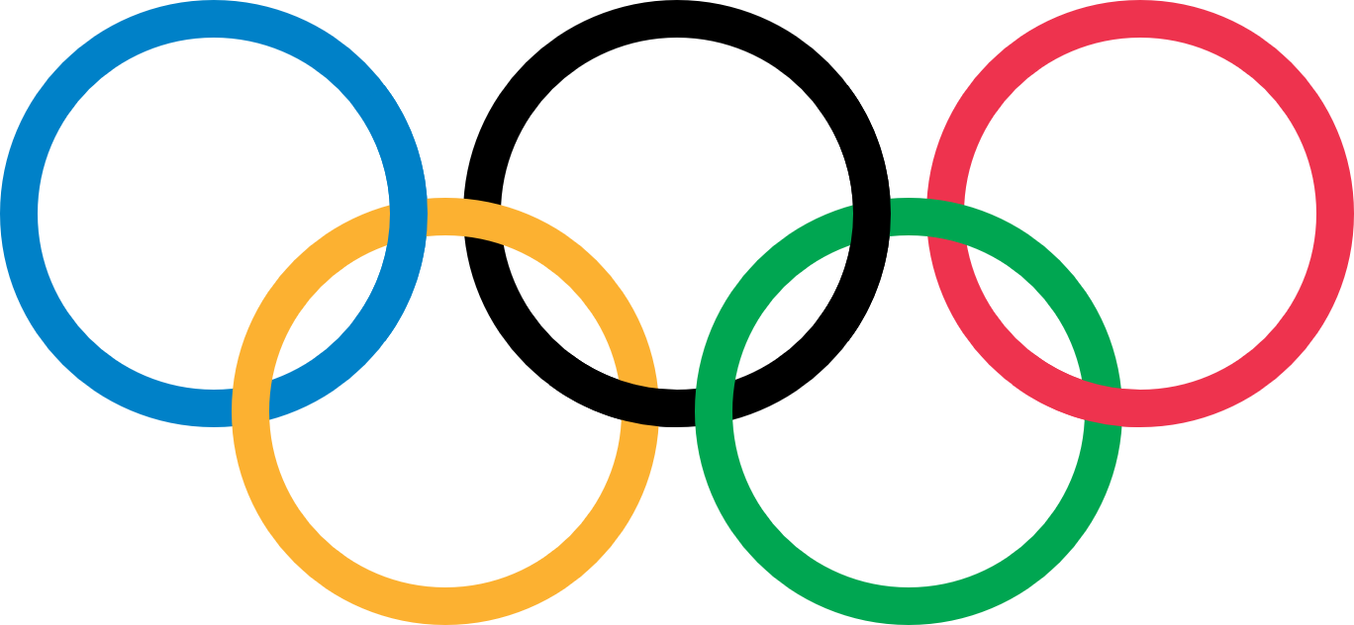
Piktogram Ledního hokeje
Symbol Olympijských her

Slide 4
Historie
První představení
Osamocení mistrovství
Mužstva a skupiny

Slide 5
První představení
Poprvé se měl lední hokej hrát na olympijských hrách v roce 1916 (Berlín)
Ty se však z důvodu první světové války neuskutečnily
První utkání se hrálo na olympijských hrách roku 1920 (Antverpy)
V roce 1998 (Nagano) se poprvé konal také turnaj žen

Slide 6
Osamocení mistrovství
Na ZOH 1920 až 1968 se současně hrálo také mistrovství světa
Na ZOH 1928 až 1968 se hrálo také mistrovství Evropy
Počínaje rokem 1972 se tyto soutěže osamostatnily

Slide 7
Mužstva a skupiny
Na hrách 1920 až 1968 se her účastnily různé počty mužstev
Kvůli nestabilnímu počtu mužstev byly různé i hrací systémy
Hrálo se v jedné či více skupinách, podle toho, kolik se přihlásilo týmů
Roku 1972 byl poprvé stanoven počet mužstev na 12

Slide 8
Hrací systémy
1972 a 1976
1980 a 1984
1988
1992, 1994 a 2006
1998 a 2002
2010, 2014 a 2018

Slide 9
Hrací systém 1972 a 1976
Účastnilo se 12 mužstev
Hrálo se vylučovacím způsobem
Kvalifikace rozdělila týmy do dvou skupin
Skupina A – Hrálo se o medaile
Skupina B – Hrálo se o 7. až 12. místo

Slide 10
Hrací systém 1980 a 1984
Účastnilo se 12 mužstev
Týmy byly rozděleny do dvou skupin
První dva týmy z obou skupin postoupily do finále

Slide 11
Hrací systém 1988
Účastnilo se 12 mužstev
Týmy byly rozděleny do dvou skupin
První tři týmy z obou skupin postoupily do finále

Slide 12
Hrací systém 1992, 1994 a 2006
Účastnilo se 12 mužstev
Týmy byly rozděleny do dvou skupin
Po zápasech v základních skupinách se konaly vyřazovací boje

Slide 13
Hrací systém 1988 a 2002
Počet účastníků je rozšířen na 14
Šest nejlepších týmů podle žebříčku IIHF postoupilo přímo do boje o medaile
Zbylá mužstva ve dvou skupinách bojovala o postup do boje o medaile
Ve skupinách se nehrálo o postup, ale o soupeře do následujícího play-off

Slide 14
Hrací systém 2010, 2014 a 2018
Účastnilo se 12 týmů
Účastníci byli rozděleni do tří skupin
Na konci skupinové části byly všechny týmy seřazeny do žebříčku
Nejlepší 4 týmy postoupily přímo do čtvrtfinále play-off
Zbylé týmy hrály předkolo, ze kterého postoupili čtyři vítězové do čtvrtfinále
Dále již se hrálo klasickým pavoukem

Slide 15
Výsledky
Celkové
ZOH 2018

Slide 16
Celkové výsledky (1920-2018)
№ | Země | Zlato | Stříbro | Bronz | Celkem
1 | Kanada | 9 | 4 | 3 | 16
2 | SSSR | 9 | 2 | 2 | 13
 | Sovětský svaz | 7 | 1 | 1 | 9
 | SNS | 1 | 0 | 0 | 1
 | Rusko | 0 | 1 | 1 | 2
 | OSR | 1 | 0 | 0 | 1
3 | USA | 2 | 8 | 1 | 11
4 | Švédsko | 2 | 3 | 4 | 9
5 | ČR | 1 | 4 | 5 | 10
 | Československo | 0 | 4 | 4 | 8
 | Česká republika | 1 | 0 | 1 | 2
6 | Velká Británie | 1 | 0 | 1 | 2
7 | Finsko | 0 | 2 | 4 | 6
8 | Německo | 0 | 1 | 2 | 3
9 | Švýcarsko | 0 | 0 | 2 | 2

Slide 17
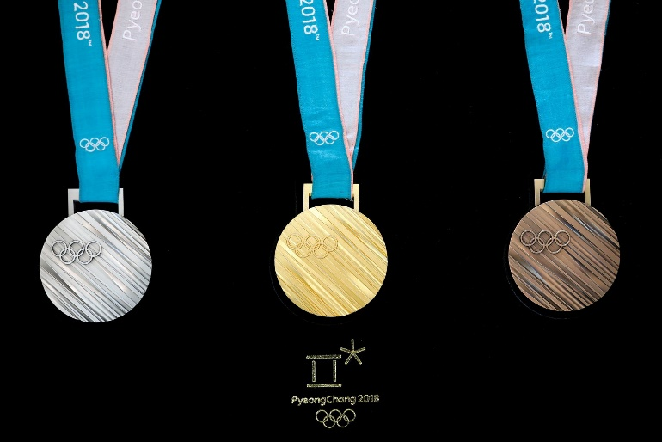
Výsledky ZOH 2018
№ | Země
1 | Rusko
2 | Německo
3 | Kanada
4 | Česká republika
5 | Švédsko
6 | Finsko
7 | USA
8 | Norsko
9 | Slovinsko
10 | Švýcarsko
11 | Slovensko
12 | Jižní Korea
Rusko
Kanada
Česko
Německo

Slide 18
Výsledky ZOH 2018

Slide 19
Zdroje
Logo hokej http://bit.ly/SimaraOlympiada1
Logo Olympijské hry http://bit.ly/SimaraOlympiada11
Medaile 2018 http://bit.ly/SimaraOlympiada3
Lední hokej na olympijských hrách [online]. [cit. 2020-03-21]. Dostupné z: http://bit.ly/SimaraOlympiada2
Lední hokej na Zimních olympijských hrách 2018[cit. 2020-03-21]. Dostupné z: http://bit.ly/SimaraOlympiada10

Slide 20
KONEC
Děkuji za pozornost

